Slide 1

생활속의 인공지능 발표
- 한국전자전 ‘스마트 디바이스를 위한 경량 딥러닝 SW프레임워크’ 에 대하여 -
컴퓨터공학부
김선민

Slide 2
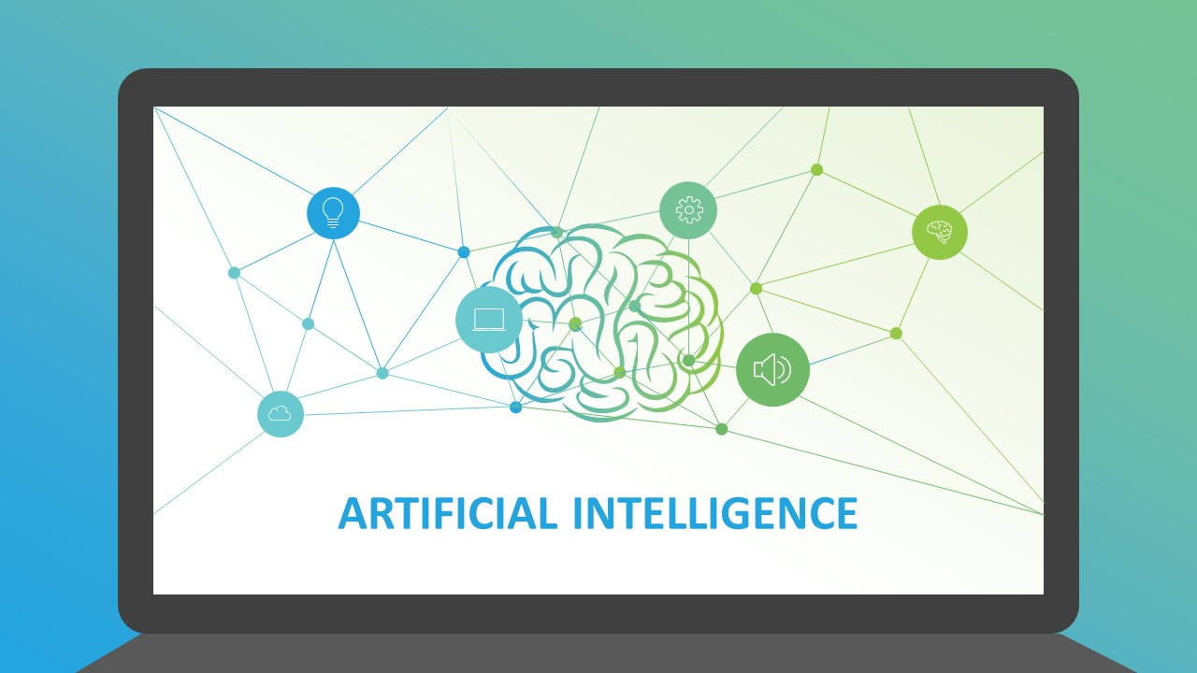
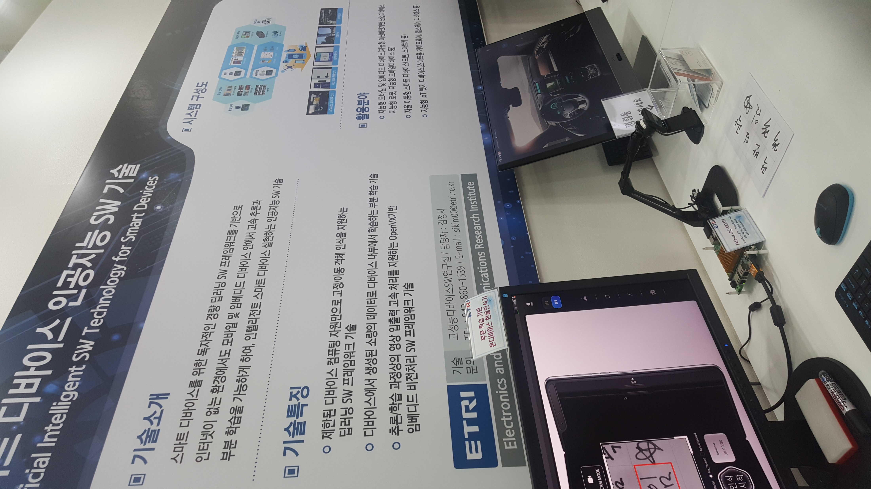
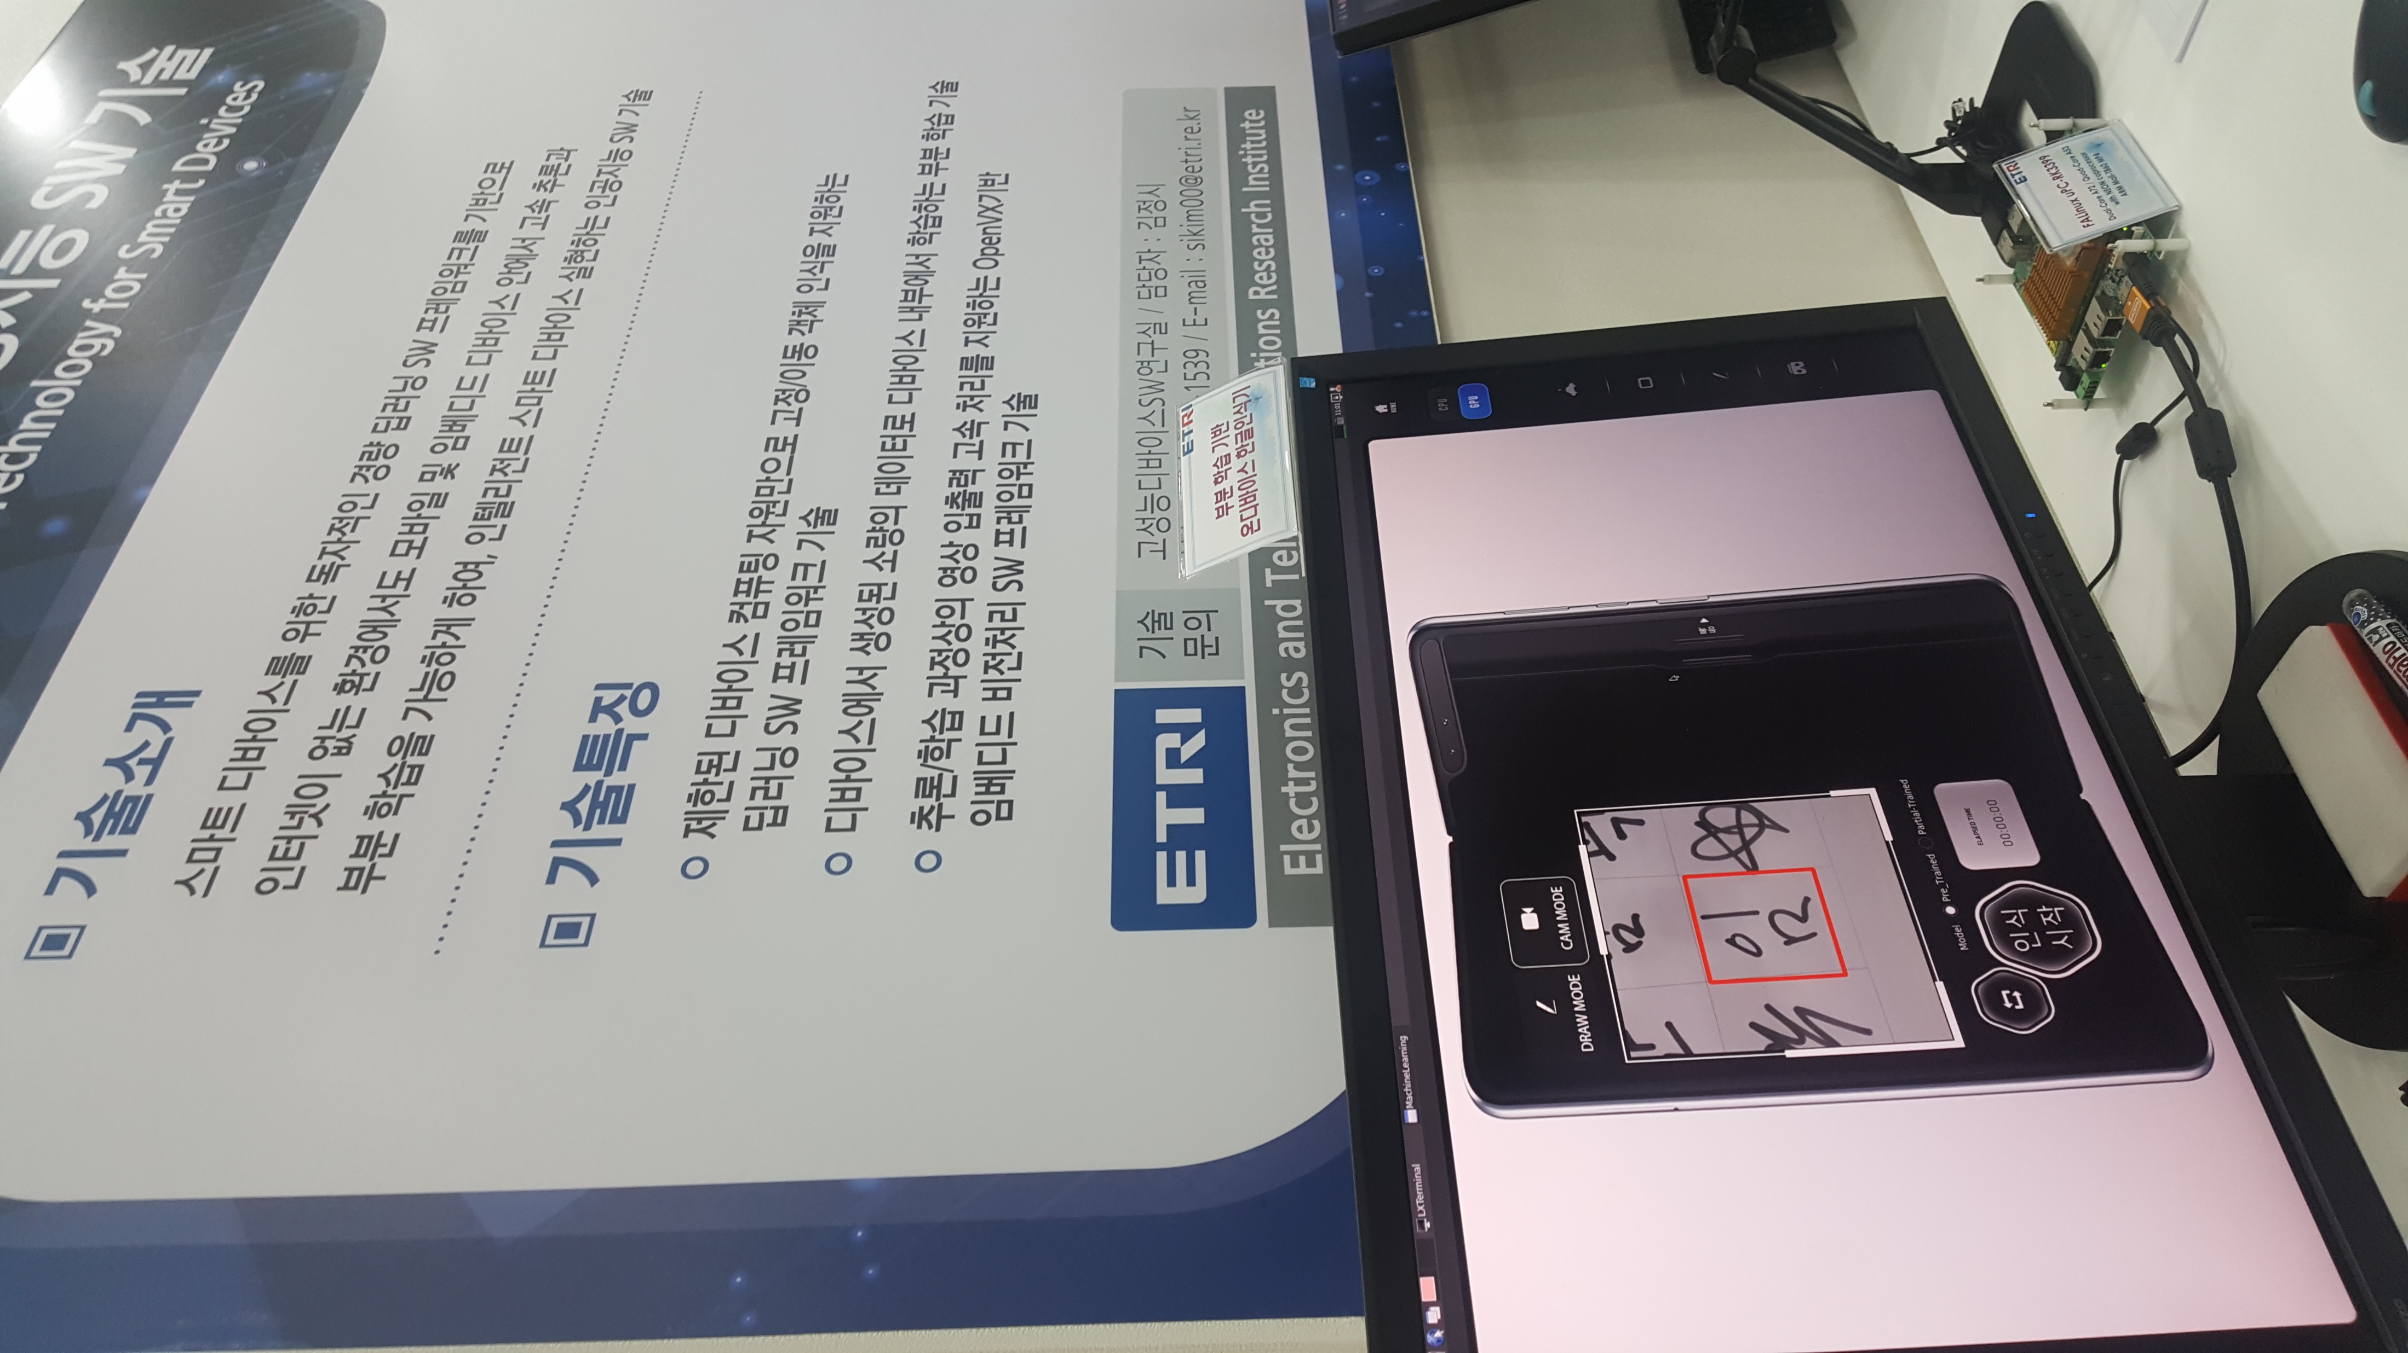

작품 이름
- 스마트 디바이스를 위한 경량 딥러닝 SW프레임워크 -
(1) 사람들의 다양한 글씨체 사전 학습 및 모델 내장 + 디바이스를 통한 글자 촬영
(2) 자체 학습된 모델을 바탕으로
실시간 추론을 통한 글자 인식
- 전체 구조도 -
이 제품은 디바이스 내부의 독자적인 경량 딥러닝 전용 sw프레임워크를 기반으로 하여 인터넷이 없는 환경에서도 디바이스 안에서 고속 추론과 부분 학습을 가능하게 하는 스마트 디바이스 인공지능 SW기술이다.

Slide 3
2. 사용 기술 – 경량 딥러닝
■경량딥러닝 이란?
- 기존 클라우드 기반의 학습된 모델을 경량 장치에 내장하기 위한 필수 기술로 기존의 학습된 모델의 정확도를 유지하면서 보다 연산을 간소화 하고 규모를 작게 하는 것.
■경량딥러닝이 왜 필요한가?
실제 서비스 환경에서 AI 디바이스는 강력한 컴퓨팅 파워를 가진 서버를 중심으로 한 클라우드 인프라가 요구되는데, 이러한 클라우드 인프라 방식은 몇 가지 문제점을 갖고 있다.
첫째, 수많은 IoT 디바이스에서 나오는 빅데이터가 네트워크 트래픽을 폭발적으로 증가시킨다는 점이다. 이는 필연적으로 네트워크 환경을 악화시키고 성능 저하를 유발함.
두번째는 데이터가 처리 될 시 자체 디바이스에서 진행하는 것과 클라우드를 기반으로 진행하는 경우 동일한 처리속도를 갖더라도, 응답속도에서 자체 디바이스가 더 빠를 수 밖에 없음.
차세대 AI 디바이스를 위해선 경량 딥러닝이 필수적!

Slide 4
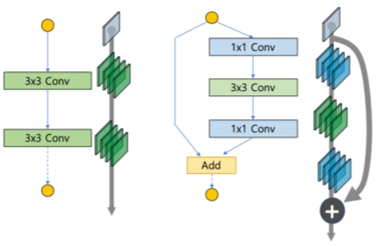
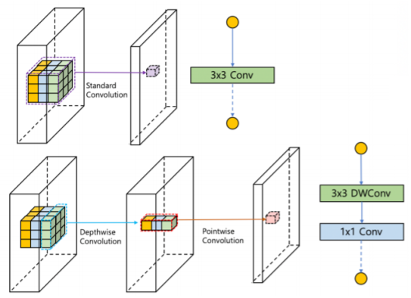
3. 경량 딥러닝 연구 방향 (1)
■ 경량알고리즘 연구
- 알고리즘의 모델 구조 변경 & CNN의 합성곱 필터 변경
- ResNet(레즈넷) , DenseNet(덴스넷), MobileNet(모바일넷), ShuffleNet(셔플넷) 등..
- 출력과 입력의 차이를 학습시키는 ResNet -
- 합성곱 필터를 변경하여 연산을 줄이는 MobileNet-

Slide 5
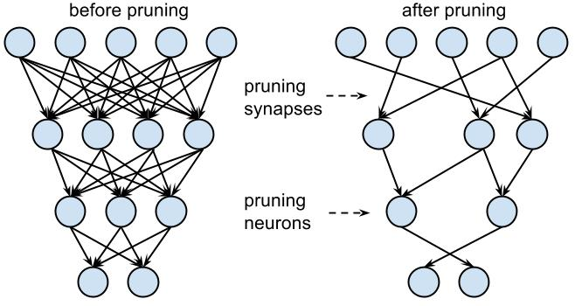
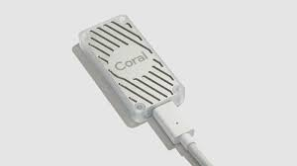
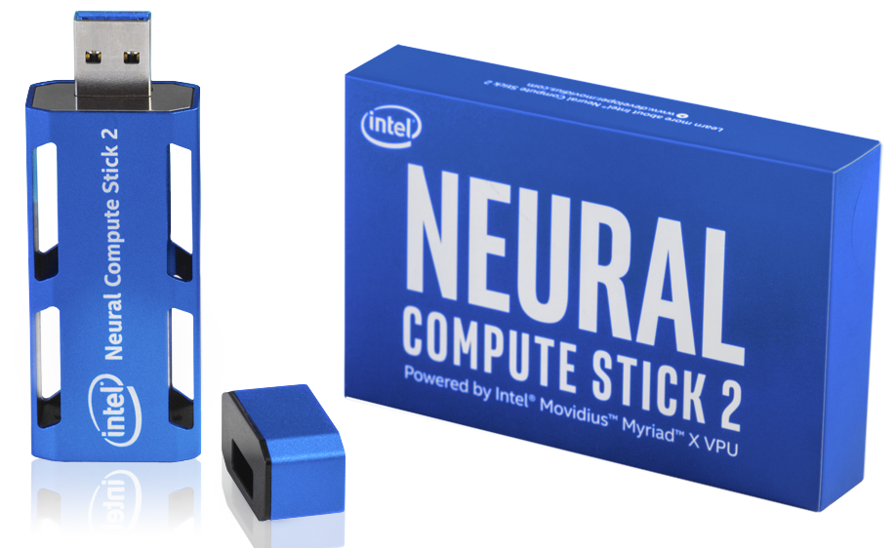
3. 경량 딥러닝 연구 방향 (2)
■ 알고리즘 경량화 & 하드웨어 가속화
- 알고리즘 가중치 가지치기
- 하드웨어를 통한 가속화 ex) Google Coral, Intel Neural Compute Stick2 등..
- 작은 가중치값을 모두 0으로 하는 것 -
- 하드웨어에 연결하여 연산을 대신해주는 하드웨어 -

Slide 6
4. 주제 선택 이유
CNN 이나 RNN, GAN같은 신경망 알고리즘에 대해서 알고 연구하는 것도 중요하지만, 제일 중요한 것은 이 기술들이 응용되어서 소형 디바이스에 내장되어 사람들에게 서비스 되어지고 일상생활에서 활용할 수 있도록 하는 것 이라고 생각합니다. 그러기 위한 방법 중 하나로 경량 딥러닝이 중요하게 느껴졌고, 이 분야에 대해 소개하고 싶어서 이 주제를 선택 하게 되었습니다.

Slide 7
감사합니다

